Slide 1
Banco de Dados

Slide 2
MODELO RELACIONAL

Slide 3
MODELOS DE BANCOS DE DADOS
Um modelo de banco de dados mostra a estrutura lógica de um banco de dados, incluindo as relações e restrições que determinam como os dados podem ser armazenados e acessados.

Slide 4
Tipos de modelos de bancos de dados
Modelo hierárquico: um modelo de banco de dados hierárquico é um modelo de dados no qual os dados são organizados em uma estrutura semelhante a uma árvore. Os dados são armazenados como registros que são conectados entre si por meio de links. Um registro é uma coleção de campos, com cada campo contendo apenas um valor. O tipo de um registro define quais campos o registro contém.

Slide 5
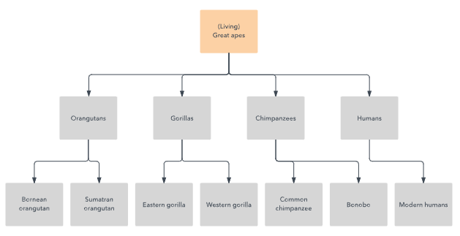
Tipos de modelos de bancos de dados
O modelo de banco de dados hierárquico exige que cada registro filho tenha apenas um pai, enquanto cada registro pai pode ter um ou mais registros filho. Para recuperar dados de um banco de dados hierárquico, toda a árvore precisa ser percorrida a partir do nó raiz. Este modelo é reconhecido como o primeiro modelo de banco de dados criado pela IBM na década de 1960.

Slide 6
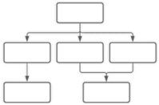
Tipos de modelos de bancos de dados
Modelo em rede: o modelo de rede se baseia no modelo hierárquico, permitindo relações muitas para muitas entre registros vinculados, implicando em vários registros "pai". Baseado na teoria de conjuntos matemáticos, o modelo é construído com conjuntos de registros relacionados. Cada conjunto consiste em um registro proprietário, ou "pai", e um ou mais registros de membro, ou "filho". Um registro pode ser um membro, ou "filho", em vários conjuntos, permitindo que esse modelo transmita relações complexas. Foi mais popular nos anos 70, depois de ter sido formalmente definido pela Conferência sobre Linguagens de Sistemas de Dados (CODASYL).

Slide 7
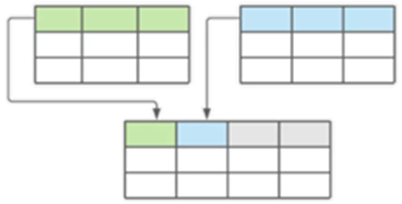
Tipos de modelos de bancos de dados
Modelo relacional: o modelo mais comum, classifica dados em tabelas, também conhecidas como relações, cada uma das quais consiste em colunas e linhas. Cada coluna lista um atributo da entidade em questão, como preço, código postal ou data de nascimento. Juntos, os atributos em uma relação são chamados de domínio. Um determinado atributo ou combinação de atributos é escolhido como uma chave primária que pode ser consultada em outras tabelas, quando é chamada de chave estrangeira. Os bancos de dados relacionais são tipicamente escritos em SQL (Structured Query Language). O modelo foi introduzido por E. F. Codd em 1970.

Slide 8
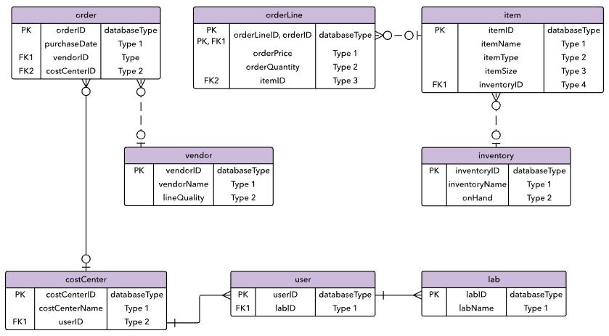
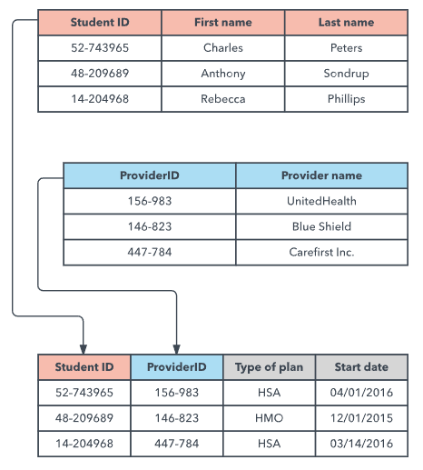
Tipos de modelos de bancos de dados

Slide 9
Conceitos importantes

Slide 10
Tabelas (ou relações, ou entidades)
Todos os dados de um banco de dados relacional são armazenados em tabelas. Uma tabela é uma simples estrutura de linhas e colunas. Em uma tabela, cada linha contém um mesmo conjunto de colunas. As tabelas associam-se entre si por meio de regras de relacionamentos, que consistem em associar um ou vários atributos de uma tabela com um ou vários atributos de outra tabela.

Slide 11
Conceitos importantes
Colunas (atributos): as colunas de uma tabela são também chamadas de atributos
Registros (ou tuplas): cada linha em uma tabela, ou tupla. Os registros não precisam conter informações em todas as colunas, podendo assumir valores nulos quando assim se fizer necessário
Chaves: as tabelas relacionam-se umas às outras através de chaves. Uma chave é um conjunto de um ou mais atributos que determinam a unicidade de cada registro.
Chave primária (PK - Primary Key): é um identificador exclusivo de todas as informações de cada registro dando-lhe unicidade. A chave primária nunca se repetirá.
Chave estrangeira (FK - Foreign Key): é a chave formada através de um relacionamento com a chave primária de outra tabela. Define um relacionamento entre as tabelas e pode ocorrer repetidas vezes. Caso a chave primária seja composta na origem, a chave estrangeira também o será.

Slide 12
Conceitos importantes
Diagrama entidade-relacionamento: mostra como o modelo relacional está sendo aplicado dentro de um banco de dados.
Cardinalidade: a cardinalidade é um dos princípios fundamentais sobre relacionamento de um banco de dados relacional. Nela são definidos os graus de relação entre duas entidades. No modelo relacional, os níveis de relacionamentos possíveis são 1:1 (um-para-um), 1:N (um-para-muitos) e N:N (muitos-para-muitos).

Slide 13
Criando um banco de dados

Slide 14
O processo de criação de um bd
Um banco de dados bem-estruturado:
Economiza espaço em disco ao eliminar dados redundantes.
Mantém a exatidão e a integridade dos dados.
Oferece acesso aos dados de maneiras úteis.

Slide 15
O processo de criação de um bd
Criar um banco de dados eficiente e útil é uma questão de seguir o processo adequado, incluindo as fases a seguir:
Análise de requisitos, ou identificação do objetivo do banco de dados
Organizando dados em tabelas
Especificando chaves primárias e analisando relações
Normalizando para padronizar as tabelas

Slide 16
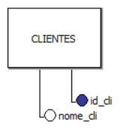
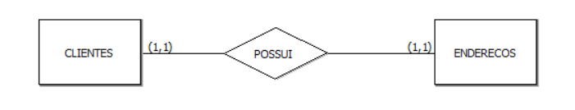
modelagem
→ Tabela ou Entidade
→ Chave primária
→ Campo / Atributo
→ Relacionamento

Slide 17
MODELO 1:1

Slide 18
Relacionamento 1:1 (um-para-um)
Cada elemento de uma entidade A relaciona se com um e somente um elemento de outra entidade B.
Marido
Casa
Esposa
1
1
marido |  | esposa
cpf_marido (pk) nome data_nascimento |  | cpf_esposa (pk) nome data_nascimento

Slide 19
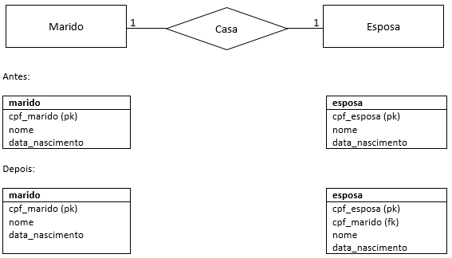
Relacionamento 1:1 (um-para-um)

Slide 20
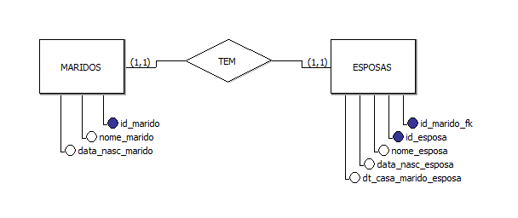
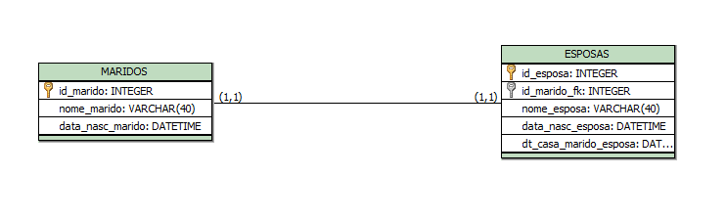

Slide 21
CREATE DATABASE DB_UM_PARA_UM; USE DB_UM_PARA_UM; CREATE TABLE MARIDOS ( id_marido INTEGER PRIMARY KEY NOT NULL AUTO_INCREMENT, nome_marido VARCHAR(40) NOT NULL, data_nasc_marido DATETIME ); CREATE TABLE ESPOSAS ( id_esposa INTEGER PRIMARY KEY NOT NULL AUTO_INCREMENT, id_marido_fk INTEGER NOT NULL UNIQUE, nome_esposa VARCHAR(40) NOT NULL, data_nasc_esposa DATE, dt_casa_marido_esposa DATE NOT NULL, FOREIGN KEY(id_marido_fk) REFERENCES MARIDOS (id_marido) on update cascade on delete cascade ); insert into maridos(nome_marido,data_nasc_marido) values ('Leandro','1985-03-31'), ('João','1970-05-15'), ('José','1950-12-30'); | insert into esposas(nome_esposa,data_nasc_esposa,id_marido_fk,dt_casa_marido_esposa) values ('Carolina','1982-10-09','1','2007-06-09'), ('Maria','1973-06-18','2','2000-01-15'), ('Maricota','1955-07-21','3','1975-03-05'); insert into esposas(nome_esposa,data_nasc_esposa,id_marido_fk,dt_casa_marido_esposa) values ('Jo','1990-12-31',‘10','2010-01-20'); insert into esposas(nome_esposa,data_nasc_esposa,id_marido_fk,dt_casa_marido_esposa) values ('Jo','1990-12-31','2','2010-01-20'); select dt_casa_marido_esposa,nome_esposa,nome_marido from esposas,maridos where id_marido_fk = id_marido; delete from maridos where id_marido = 4;

Slide 22
MODELO 1:N

Slide 23
Relacionamento 1:N (um-para-Muitos)
O elemento de uma entidade A pode se relacionar com mais de um elemento de outra entidade B.
Funcionario
Possui
Dependentes
1
N
funcionario |  | dependentes
cpf_funcionario (pk) nome cargo |  | cpf_dependente (pk) nome parentesco data_nascimento

Slide 24
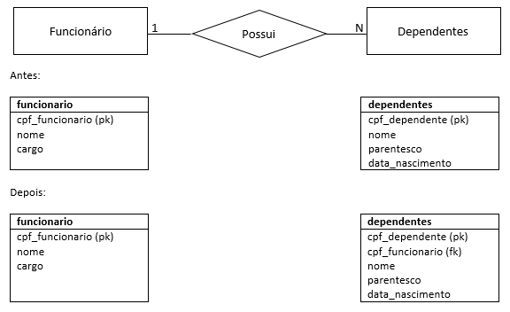
Relacionamento 1:N (um-para-Muitos)

Slide 25
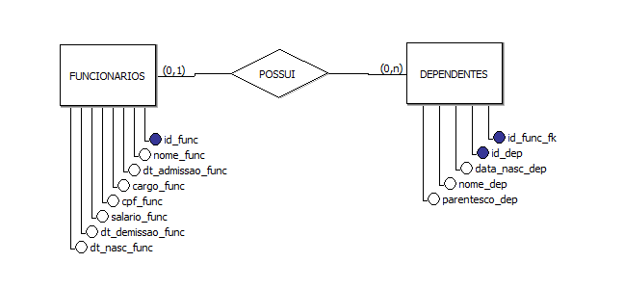
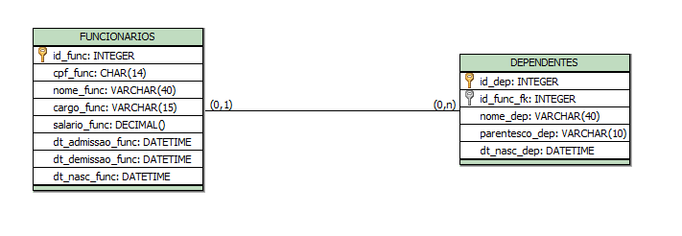

Slide 26
CREATE DATABASE DB_UM_PARA_MUITOS; USE DB_UM_PARA_MUITOS; CREATE TABLE FUNCIONARIOS ( id_func INTEGER PRIMARY KEY NOT NULL AUTO_INCREMENT, cpf_func CHAR(14) NOT NULL, nome_func VARCHAR(40) NOT NULL, cargo_func VARCHAR(15) NOT NULL, salario_func FLOAT(8,2) NOT NULL, dt_admissao_func DATE NOT NULL, dt_demissao_func DATE, dt_nasc_func DATE NOT NULL ); CREATE TABLE DEPENDENTES ( id_dep INTEGER PRIMARY KEY NOT NULL AUTO_INCREMENT, id_func_fk INTEGER, nome_dep VARCHAR(40), parentesco_dep VARCHAR(10), dt_nasc_dep DATE, FOREIGN KEY(id_func_fk) REFERENCES FUNCIONARIOS (id_func) on update cascade on delete cascade ); | insert into funcionarios (cpf_func,nome_func,cargo_func,salario_func,dt_admissao_func,dt_nasc_func) VALUES ('123.456.789-00','João','Operador I',1500.00,'2020-01-02','1998-10-05'), ('321.654.987-99','José','Líder',3500.00,'2010-03-10','1988-02-15'); insert into funcionarios (cpf_func,nome_func,cargo_func,salario_func,dt_admissao_func,dt_nasc_func) VALUES ('987.654.321-22','Maria','Gerente',9000.00,'2009-05-20','1995-11-19'); insert into dependentes (nome_dep,parentesco_dep,dt_nasc_dep,id_func_fk) VALUES ('Leandro','Filho','2019-03-31','1'), ('Ademir','Filho','2020-02-19','1'), ('Nilza','Esposa','1999-04-05','1'); insert into dependentes (nome_dep,parentesco_dep,dt_nasc_dep,id_func_fk) VALUES ('Marcos','Marido','1997-10-02','3'); select dt_nasc_dep,nome_dep,parentesco_dep,nome_func,cargo_func from dependentes,funcionarioswhere id_func_fk = id_func; update funcionarios set id_func = '4' where id_func = '1'; delete from funcionarios where id_func = '4';

Slide 27
MODELO N:N

Slide 28
Relacionamento N:N (muitos-para-muitos)
Vários elementos de uma entidade A podem se relacionar com vários elementos de uma entidade de B e vice-versa.
Cliente
Compra
Produtos
N
N
clientes |  | produtos
cpf_cliente (pk) nome_cliente telefone |  | codigo_produto (pk) nome_produto preco

Slide 29
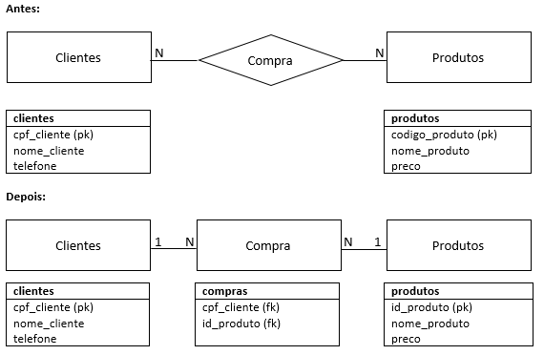
Relacionamento N:N (muitos-para-muitos)

Slide 30
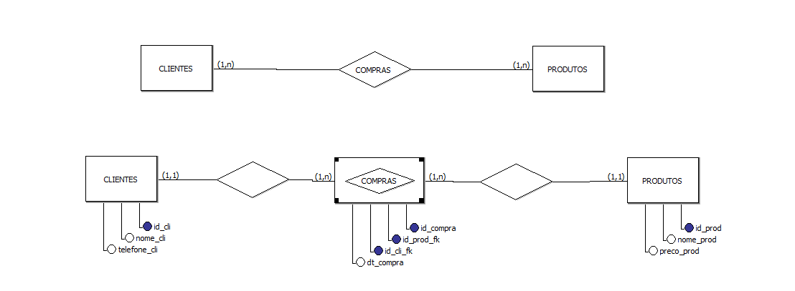
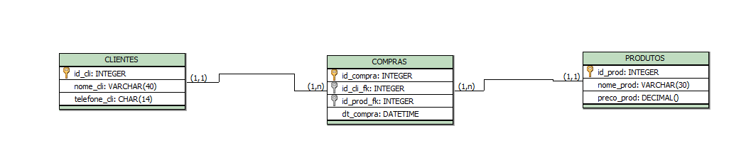
O relacionamento se transforma em uma entidade e deve seguir a regra de relacionamento de um-para-muitos: a chave primária do lado "um" deve ser a chave estrangeira do lado "muitos".

Slide 31
CREATE DATABASE BD_MUITOS_PARA_MUITOS; USE BD_MUITOS_PARA_MUITOS; CREATE TABLE CLIENTES ( id_cli INTEGER PRIMARY KEY NOT NULL AUTO_INCREMENT, nome_cli VARCHAR(40) NOT NULL, telefone_cli CHAR(14) ); CREATE TABLE PRODUTOS ( id_prod INTEGER PRIMARY KEY NOT NULL AUTO_INCREMENT, nome_prod VARCHAR(30) NOT NULL, preco_prod FLOAT(8,2) NOT NULL ); CREATE TABLE COMPRAS ( id_compra INTEGER NOT NULL PRIMARY KEY AUTO_INCREMENT, id_cli_fk INTEGER NOT NULL, id_prod_fk INTEGER NOT NULL, dt_compra DATETIME, FOREIGN KEY(id_cli_fk) REFERENCES CLIENTES (id_cli) ON UPDATE CASCADE ON DELETE CASCADE, FOREIGN KEY(id_prod_fk) REFERENCES PRODUTOS (id_prod) ON UPDATE CASCADE ON DELETE CASCADE ); | insert into clientes (nome_cli,telefone_cli) VALUES ('Pedro','(41)99999-9999'), ('Tito','(24)98888-8888'); insert into produtos (nome_prod,preco_prod) VALUES ('teclado gamer',285.90), ('mouse gamer', 99.90), ('teclado simples',50.00), ('mouse simples',25.00); insert into compras (id_cli_fk,id_prod_fk,dt_compra) VALUES ('1','4','2021-10-13 10:00'), ('1','3','2021-10-13 10:05'); select id_compra,dt_compra,nome_cli,telefone_cli,nome_prod,preco_prod from compras,clientes,produtos where (id_cli_fk = id_cli) and (id_prod_fk = id_prod);

Slide 32
Regras da cardinalidade / chave estrangeira
1:1
A chave estrangeira sempre ficará na entidade mais fraca.
(Visualizar regra de negócios / aplicação do negócio)
1:N ou N:1
A chave estrangeira sempre ficará na entidade que possui o N.
N:N
Será gerada uma nova entidade, a partir das chaves primárias das duas entidades relacionadas.

Slide 33
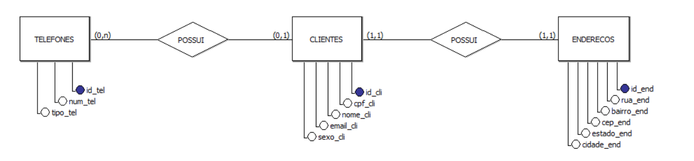
Cardinalidade
N:1
1:1
Não é obrigatório
É obrigatório
Tipos de Cardinalidade
(0,N) - (0,1) - (1,N) - (1,1)
(X,Y)
X → Obrigatoriedade (0 não é obrigatório / 1 é obrigatório)
Y → Cardinalidade (1 apenas um registro / N pode ter mais de um registro)

Slide 34
Primeiros passos
Tabela: CLIENTES
cpf | nome | sexo | email | telefone | endereco
111.222.333-44 | Leandro | M | leandro.reis@up.edu.br | (41)98719-8123 | Luiz Carlos, 342 – Cachoeira, Araucária/PR
222.333.444-55 | Leandro | M | lvr@lvr.com |  | Rua 4, 368 – Conforto, Volta Redonda/RJ
333.444.555-66 | Maria | F | maria@lvr.com | (41)98765-1234 | Luiz Carlos, 342 – Cachoeira, Araucária/PR

Slide 35
Utilizando chave primária
Tabela: CLIENTES
cpf* | nome | sexo | email | telefone | endereco
111.222.333-44 | Leandro | M | leandro.reis@up.edu.br | (41)98719-8123 | Luiz Carlos, 342 – Cachoeira, Araucária/PR
222.333.444-55 | Leandro | M | lvr@lvr.com |  | Rua 4, 368 – Conforto, Volta Redonda/RJ
333.444.555-66 | Maria | F | maria@lvr.com | (41)98765-1234 | Luiz Carlos, 342 – Cachoeira, Araucária/PR
Tabela: CLIENTES
id* | cpf | nome | sexo | email | telefone | endereco
1 | 111.222.333-44 | Leandro | M | leandro.reis@up.edu.br | (41)98719-8123 | Luiz Carlos, 342 – Cachoeira, Araucária/PR
2 | 222.333.444-55 | Leandro | M | lvr@lvr.com |  | Rua 4, 368 – Conforto, Volta Redonda/RJ
3 | 333.444.555-66 | Maria | F | maria@lvr.com | (41)98765-1234 | Luiz Carlos, 342 – Cachoeira, Araucária/PR
* Campo / atributo como chave primária (Artificial / Natural):
O dado precisa ser único na tabela.

Slide 36
Campo / atributo multivalorado
Tabela: CLIENTES
id* | cpf* | nome | sexo | email | telefone** | endereco***
 |  |  |  |  |  | Rua | Nº | Bairro | Cidade | Estado
1 | 111.222.333-44 | Leandro | M | leandro.reis@up.edu.br | (41)98719-8123 / (41)98719-8125 | Luiz Carlos, 342 – Cachoeira, Araucária/PR
2 | 222.333.444-55 | Leandro | M | lvr@lvr.com |  | Rua 4, 368 – Conforto, Volta Redonda/RJ
3 | 333.444.555-66 | Maria | F | maria@lvr.com | (41)98765-1234 | Luiz Carlos, 342 – Cachoeira, Araucária/PR
* Campo / atributo como chave primária (Artificial / Natural):
O dado precisa ser único na tabela.
**Campo / atributo vetorizado:
Dois ou mais dados do mesmo modelo.
***Campo / atributo multivalorado:
Dois ou mais dados que não são do mesmo modelo.

Slide 37
Campo / atributo Multivalorado (vetorizado)
Tabela: CLIENTES
id* | cpf* | nome | sexo | email | telefone** | endereco
1 | 111.222.333-44 | Leandro | M | leandro.reis@up.edu.br | (41)98719-8123 / (41)98719-8125 | Luiz Carlos, 342 – Cachoeira, Araucária/PR
2 | 222.333.444-55 | Leandro | M | lvr@lvr.com |  | Rua 4, 368 – Conforto, Volta Redonda/RJ
3 | 333.444.555-66 | Maria | F | maria@lvr.com | (41)98765-1234 | Luiz Carlos, 342 – Cachoeira, Araucária/PR
* Campo / atributo como chave primária (Artificial / Natural):
O dado precisa ser único na tabela.
**Campo / atributo vetorizado:
Dois ou mais dados do mesmo modelo.

Slide 38
Primeira forma normal
Para aplicar a 1ªFN é necessário seguir 3 regras:
Toda tabela necessita de pelo menos um campo que identifique todo o registro como sendo único.
Todo campo vetorizado se tornará outra tabela.
Todo campo multivalorado se tornará outra tabela.

Slide 39
Tabela: CLIENTES
id_cli | cpf_cli | nome_cli | sexo_cli | email_cli
1 | 111.111.111-11 | Leandro | M | leandro.reis@up.edu.br
2 | 222.222.222-22 | Leandro | M | lvr@lvr.com
3 | 333.333.333-33 | Maria | F | maria@lvr.com
Tabela: TELEFONES
Regras de negócio da empresa X:
O cliente precisa obrigatoriamente registrar o seu endereço (apenas 1 cadastro de endereço por cliente);
O cliente pode ou não registrar telefone, mas nada impede dele registrar um ou mais telefones.
id_tel | tipo_tel | num_tel
4 | CEL | 41-98719-8123
5 | CEL | 41-98719-8125
7 | RES | 41-3333-6666
Tabela: ENDERECOS
id_end | rua_end | num_end | bairro_end | cidade_end | estado_end | cep_end
1 | Luiz C. | 342 | Cachoeira | Araucária | PR | 83701-680
2 | 4 | 368 | Conforto | Volta Redonda | RJ | 27265-432
3 | Luiz C. | 342/1 | Cachoeira | Araucária | PR | 83701-680

Slide 40
Tabela: CLIENTES
Regras de negócio da empresa X:
O cliente precisa obrigatoriamente registrar o seu endereço (apenas 1 cadastro de endereço por cliente);
O cliente pode ou não registrar telefone, mas nada impede dele registrar um ou mais telefones.
id_cli | cpf_cli | nome_cli | sexo_cli | email_cli
1 | 111.111.111-11 | Leandro | M | leandro.reis@up.edu.br
2 | 222.222.222-22 | Leandro | M | lvr@lvr.com
3 | 333.333.333-33 | Maria | F | maria@lvr.com
Tabela: TELEFONES
id_tel | tipo_tel | num_tel | id_cli_fk
4 | CEL | 41-98719-8123 | 1
5 | CEL | 41-98719-8125 | 1
7 | RES | 41-3333-6666 | 3
Cardinalidade
Clientes (1,N) Telefones
Clientes (1,1) Enderecos
Tabela: ENDERECOS
id_end | rua_end | num_end | bairro_end | cidade_end | estado_end | cep_end | id_cli_fk
1 | Luiz C. | 342 | Cachoeira | Araucária | PR | 83701-680 | 1
2 | 4 | 368 | Conforto | Volta Redonda | RJ | 27265-432 | 2
3 | Luiz C. | 342 | Cachoeira | Araucária | PR | 83701-680 | 3

Slide 41
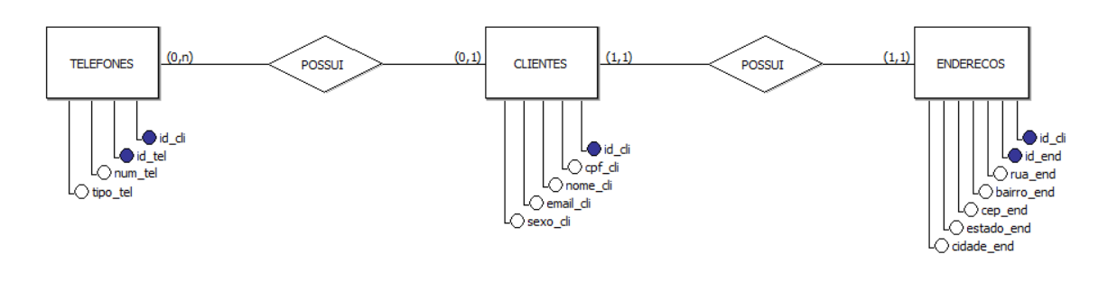
Banco de dados finalizado

Slide 42
Atividades

